Slide 1
데이터 탐색2
2025.05

Slide 2
분포 비교 (train vs test vs valid)
요일 분포 비교

Slide 3
분포 비교 (train vs test vs valid)
요일 분포 비교
train
test

Slide 4
분포 비교 (train vs test vs valid)
ID 분포 비교

Slide 5
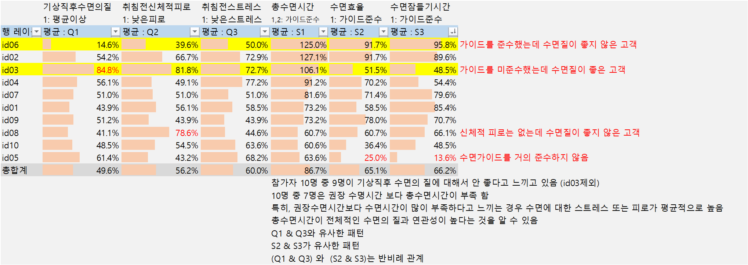
분포 비교 (train vs test vs valid)
타겟별 평균값 비교
train
valid

